Slide 1
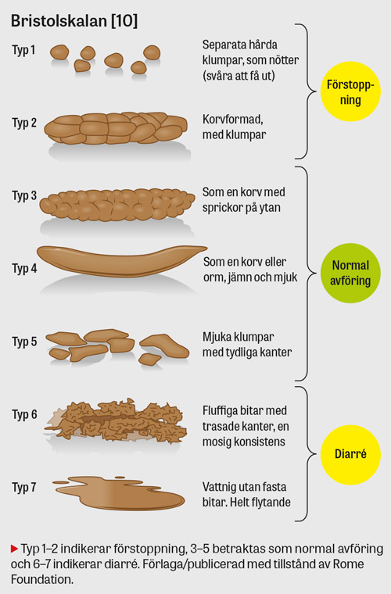
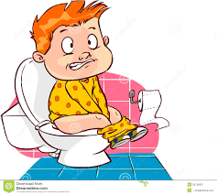
Förstoppning hos barn
Karin By
Uroterapeut
Barnkliniken Gällivare sjukhus

Slide 2
Orsaker till förstoppning
Alla barn har olika vanor, att barnet inte bajsar blir ett problem först när barnet mår dåligt av det.
Små barn kan bli förstoppade i samband med att kosten ändras, slutar med blöja, börjar förskola/skola, varit bortrest, varit sjuka eller på andra sätt bytt vanor.
Går det mer än tre dagar mellan avföringarna kan man behöva hjälp med att bajsa.
Det är vanligt att barn visar olust inför toalettbesök eftersom det kan göra ont. En ond cirkel uppstår.
Behandling vid tillfällig förstoppning
Lactulos: kan trappas upp (receptfritt)
- 1 mån-1 år: 2.5 ml 2 ggr dagligen
- 1-5 år: 2.5–10 ml 2 ggr dagligen
- över 5 år: 5-20 ml 2 ggr dagligen
Om barnet inte bajsat på 2 dagar ges lavemang:
- Under 1 år: Resulax (receptfritt)
- 1-2 år: ½ klyx = 60 ml (receptfritt)
- Över 2 år: 1 klyx = 120 ml
- Över 5 år: 1 st klyx 240ml
Behandling vid långvarig förstoppning:
- Under 1 år: Resulax dagligen i en vecka
- 1-2 år: ½ klyx = 60 ml dagligen i en vecka
- Över 2 år: 1 klyx 120 ml dagligen i 1 vecka
- Över 5 år: 1 klyx 240ml dagligen i 1 vecka
Därefter Resulax/ Klyx varannan dag i 1-4 veckor,
Om barnet inte bajsat på 2 dagar, ge Resulax/ Klyx.
Samtidigt behandling med Forlax Jr, Movicol Jr dagligen under minst 6 månader.
Målet är avföring Bristol typ 4-5 dagligen.
Ge ALDRIG Toilax eller Microlax till barn.
Förebygga förstoppning
Regelbundna toarutiner
Prova bajsa 2gg/ dag
Sätt en pall under fötterna så barnet sitter bra på toaletten
Symptom
Avföringsläckage eller "bromsspår” i underkläderna/ blöjan
Bråttom till toaletten
Magont som kommer och går, gärna efter maten
Dålig aptit, illamående, trötthet
Hård och smärtsam avföring med glesa tarmtömningar (2 eller färre gånger per vecka)
Urinläckage
Täta trängningar/ ökad kissnödighet
Plötsliga attacker av kissnödighet, så kallad urgency
Urinvägsinfektioner
Nytillkommen enures/ sängvätning

